Slide 1
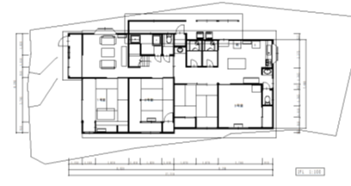
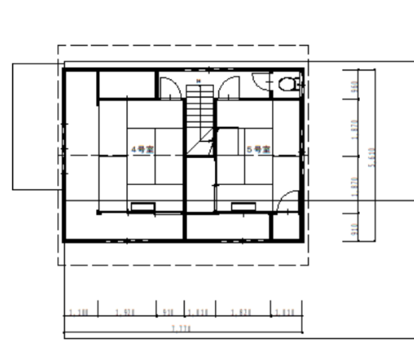
シェアハウス(島家２号棟)空室入居者を募集します。
このシェアハウスは，与論町が空き家を借上げて改修し，サブリースとして貸出す転貸借住宅です。
♦入居要件
・入居人数は各部屋１名に限る。
・入居時保証人一名必須。
・敷金1ヶ月。
・与論町に永く居住する意思のある者で入居後は与論町へ住民票を移せる者。
・近隣住民とのコミュニケ―ションを取り，地域行事に積極的に参加する意思のある者。
・共同生活であることを理解し，他入居人と協調し生活できる者。
・入居決定後は速やかに入居可能な者。
・入居者以外の建物内への立ち入り禁止。
♦物件情報
・2階建て木造一軒家全５部屋
・1階男性専用(洋室×１，和室×２)，2階女性専用(和室×2部屋)
※今回の空き募集は1階１号室・２号室(どちらも和室男性専用)
・家賃一月28,000円(共益費，光熱費込み)
・洗濯機２台，コイン式乾燥機１台，電子レンジ，冷蔵庫，ガスコンロ有(全て共用)
・全室エアコン完備。Wi-Fi完備。※その他寝具等生活用品については入居者用意。
・建物内禁煙
♦間取り
入居を希望される方は役場建設課まで申込用紙の提出をお願いします。（メール，FAX可）
申込み・お問合せ先
与論町役場建設課（担当：日髙）
TEL：0997-97-4928
mail：kensetsu@yoron.jp
FAX ：0997-97-4196

